Slide 1
DISTRIBUSI FREKUENSI

Slide 2
Penyajian Data
Secara garis besar ada dua cara penyajian data yaitu dengan tabel dan grafik.
Dua cara penyajian data ini saling berkaitan karena pada dasarnya sebelum dibuat grafik data tersebut berupa tabel.
Penyajian data berupa grafik lebih komunikatif.

Slide 3
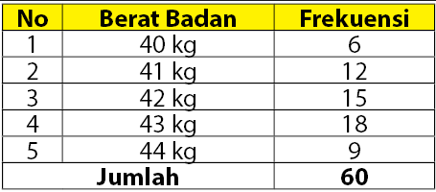
Penyajian data dengan tabel
Tabel atau daftar merupakan kumpulan angka yang disusun menurut kategori atau karakteristik data sehingga memudahkan untuk analisis data.

Slide 4
Penyajian data dengan grafik/diagram
Penyajian distribusi frekuensi biasanya dalam bentuk grafik.
Grafik merupakan gambar-gambar yang menunjukkan data secara visual yang biasanya dibuat berdasarkan nilai pengamatan aslinya ataupun dari tabel-tabel sebelumnya.
Keuntungan menggunakan grafik yaitu:
Grafik lebih mudah diingat daripada tabel
Grafik menarik bagi orang-orang tertentu yang tidak menyukai angka dan tabel
Dapat diperoleh informasi secara visual dan juga dapat digunakan untuk membandingkan secara visual pula
Dapat menunjukkan perubahan hubungan satu bagian dalam rangka data dengan bagian yang lainnya.

Slide 5
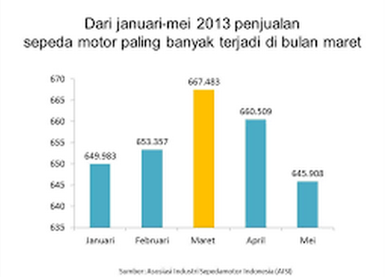
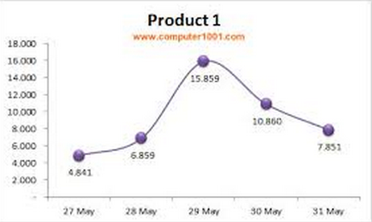
Penyajian data dengan grafik/diagram

Slide 6
5 | 4 | 2 | 1 | 3
10 | 12 | 7 | 10 | 4
2 | 1 | 10 | 20 | 11
12 | 8 | 10 | 18 | 20
15 | 2 | 5 | 19 | 20
14 | 6 | 12 | 9 | 10

Slide 7
Tabel Distribusi Frekuensi
Tabel Distribusi frekuensi/tabel frekuensi
Bentuk penyajian data mentah yang diurutkan, disusun dalam kelompok-kelompok data atau kelas-kelas data tertentu.
Tabel Distribusi frekuensi adalah pengelompokan data atau angka ke dalam kelas-kelas dan menunjukkan banyaknya pengamatan yang masuk dalam setiap kelasnya dan tidak saling tumpang tindih.

Slide 8
Tabel Distribusi Frekuensi
Berdasarkan jenis data distribusi frekuensi/tabel frekuensi dibagi menjadi 2 :
1. Distribusi frekuensi bilangan (numerical frequency distribution)
2. Distribusi frekuensi kategoris (categorical frequency distribution)

Slide 9
Tabel Distribusi Frekuensi
Distribusi frekuensi bilangan adalah distribusi frekuensi yang berisikan data berupa angka-angka.
Data dalam distribusi frekuensi bilangan dibagi atas golongan-golongan yang dinamakan kelas-kelas menurut besarnya bilangan.
Tabel Frekueansi Bilangan
Berat Koper (Kg) | Jumlah
7 – 9 10 – 12 13 – 15 16 – 18 19 – 21 | 3 7 17 15 8

Slide 10
Tabel Distribusi Frekuensi
Distribusi frekuensi kategoris adalah distribusi frekuensi yang berisikan data bukan angka.
Data dalam distribusi frekuensi kategoris dibagi atas golongan-golongan yang dinamakan kelas-kelas berdasarkan sifat lain.
Tabel Frekueansi Kategoris
Kategori | Jumlah
Sedan Minibus Jip Pickup | 30 35 25 10

Slide 11
Tabel Distribusi Frekuensi
Cara menyusun tabel distribusi frekuensi/tabel frekuensi
Tentukan nilai terendah dari data yang dipunyai
Tentukan nilai tertinggi dari data yang dipunyai
Hitung nilai range/jangkauan = nilai tertinggi – nilai terendah
Tentukan perkiraan jumlah kelas (N).
Perkiraan jumlah kelas N dihitung dengan menggunakan rumus Sturges :
N = 1 + 3,322 log n
n = jumlah data observasi

Slide 12
Tabel Distribusi Frekuensi
5. Tentukan perkiraan interval/panjang/lebar kelas (C).
Perkiraan interval/panjang/lebar kelas (C) :
Range
C =
perkiraan jumlah kelas
Tentukan nilai batas bawah dan batas atas dari kelas ke-1 dan kelas yang lain
Tentukan frekuensi (banyaknya) data yang ada di suatu interval kelas dengan cara memasukkan data yang ada ke dalam interval kelas yang bersesuaian
Tentukan nilai/titik tengah masing-masing kelas interval.
Nilai tengah dihitung dari (batas atas+batas bawah)/2

Slide 13
Istilah-istilah Tabel Distribusi Frekuensi
Kelas atau kelompok data
Penentuan jumlah kelas diserahkan kepada penyusun Tabel distribusi frekuensi.
Untuk Tabel distribusi frekuensi yang memiliki kelas sedikit, maka tujuan pengelompokkan data tidak tercapai.
Tabel Distribusi frekuensi yang memiliki kelas terbanyak, maka dimungkinkan kelas-kelas yang tidak memiliki data.
Interval/panjang/lebar kelas
interval kelas adalah jarak antara tepi batas kelas bawah dengan tepi batas kelas atas suatu kelas.

Slide 14
Istilah-istilah Tabel Distribusi Frekuensi
c. Batas kelas
Batas-batas kelas (class limits) adalah 2 angka yang dijadikan sebagai pembatas kelas yang terdiri dari batas atas kelas dan batas bawah kelas.
d. Nilai /titik tengah
titik tengah kelas merupakan rata-rata hitung suatu kelas yang dihitung dengan membagi hasil jumlah batas kelas bawah dan batas kelas atas dengan 2.

Slide 15
Istilah-istilah Tabel Distribusi Frekuensi
Contoh distribusi frekuensi :
Kelas | Honor karyawan per minggu (ribuan Rp) | Banyaknya karyawan | Titik tengah
1 | 100-149 | 7 | 124,5
2 | 150-199 | 12 | 174,5
3 | 200-249 | 25 | 224,5
4 | 250-299 | 23 | 274,5
5 | 300-349 | 18 | 324,5

Slide 16
Istilah-istilah Tabel Distribusi Frekuensi
Distribusi frekuensi terdiri atas 5 kelas
100-149 disebut interval kelas pertama
100 disebut batas bawah kelas pertama
149 disebut batas atas kelas pertama
99,5 disebut limit bawah kelas pertama (100-0,5=99,5)
149,5 disebut limit atas kelas pertama (149+0,5=149,5)
124,5 disebut titik tengah kelas pertama (100+149)/2=124,5
Interval kelas (C) = limit atas kelas pertama – limit bawah kelas pertama
C = 149,5-99,5 = 50

Slide 17
Tabel Distribusi Frekuensi
Saran pada penyusunan Tabel Distribusi Frekuensi:
Usahakan menggunakan interval kelas yang mempunyai ukuran panjang/lebar kelas sama
Untuk memudahkan penyusunan interval kelas, disarankan panjang/lebar kelas mempunyai kelipatan 5 atau 10
Pilihlah banyaknya kelas yang sesuai, artinya tidak terlalu jauh dengan hasil hitungan perkiraan jumlah kelas N.
pada umumnya banyak kelas yang disarankan adalah tidak kurang dari 5 dan tidak lebih dari 15.
Hindari tumpang tindih batas kelas. Kelas-kelas interval harus bersifat saling lepas
Tidak menggunakan kelas semi terbuka misal, “di bawah 200” atau “di atas 300”

Slide 18
Distribusi Frekuensi Relatif
Frekuensi relatif dinyatakan dalam bilangan absolut, dihitung dengan dengan membagi frekuensi masing-masing kelas dengan total banyaknya data.
Rumus :
f_{r} = 0,1,2, ……
n = banyaknya pengamatan
Frekuensi relatif dapat dinyatakan dalam persentase, dengan membagi frekuensi masing-masing kelas dengan total banyaknya data dikalikan dengan 100%.
f
f_{r} =
n

Slide 19
Contoh Distribusi frekuensi relatif :
Kelas | Honor karyawan per minggu (ribuan Rp) | Banyaknya karyawan | Frekuensi Relatif
1 | 100-149 | 3 | 0,06
2 | 150-199 | 7 | 0,14
3 | 200-249 | 17 | 0,34
4 | 250-299 | 15 | 0,30
5 | 300-349 | 8 | 0,16

Slide 20
Distribusi Frekuensi Kumulatif
Distribusi frekuensi kumulatif adalah suatu keadaan yang menjadi titik perhatian bukan hanya pada banyaknya pengamatan yang jatuh di atas atau di bawah sebuah nilai tertentu.
Distribusi frekuensi kumulatif terdiri dari dua macam :
Distribusi frekuensi kumulatif kurang dari
Distribusi frekuensi kumulatif lebih dari

Slide 21
Distribusi Frekuensi Kumulatif
Distribusi frekuensi kumulatif kurang dari menunjukkan berapa banyak frekuensi pengamatan yang menunjukkan nilai lebih kecil dari sebuah nilai atau nilai-nilai tertentu.
Distribusi frekuensi kumulatif lebih dari menunjukkan berapa banyak frekuensi pengamatan yang menunjukkan nilai lebih besar dari sebuah nilai atau nilai-nilai tertentu.

Slide 22
Contoh Distribusi frekuensi kumulatif kurang dari :
Kelas | Honor karyawan per minggu (ribuan Rp) | Frekuensi kumulatif
1 | Kurang dari 100 | 0
2 | Kurang dari 150 | 3
3 | Kurang dari 200 | 10
4 | Kurang dari 250 | 27
5 | Kurang dari 300 | 42
6 | Kurang dari 349 | 50
0 + 3
3 + 7
10 + 17
27 + 15
42 + 8
Keterangan :
nilai 0 berasal dari nilai frekuensi yang tidak ada di dalam kategori honor karyawan

Slide 23
Contoh Distribusi frekuensi kumulatif lebih dari :
Kelas | Honor karyawan per minggu (ribuan Rp) | Frekuensi kumulatif
1 | Lebih dari 100 | 50
2 | Lebih dari 150 | 47
3 | Lebih dari 200 | 40
4 | Lebih dari 250 | 23
5 | Lebih dari 300 | 8
6 | Lebih dari 349 | 0
50 − 3
47 − 7
40 − 17
23 − 15
8 − 8
Keterangan :
nilai 50 berasal dari jumlah total nilai frekuensi honor karyawan

Slide 24
Penyajian Grafik untuk Tabel Distribusi Frekuensi
Tujuan :
memberikan gambaran secara cepat tentang data statistik, dalam bentuk distribusi data.
Bentuk distribusi data akan membantu dalam pemilihan metode statistik dengan tepat guna mendukung pengambilan keputusan.

Slide 25
Penyajian Grafik untuk Tabel Distribusi Frekuensi
Beberapa bentuk grafik yang umum digunakan adalah :
Histogram
adalah suatu grafik yang menggambarkan distribusi frekuensi dalam deretan batang-batang , tiap batang mewakili frekuensi tiap kelas.
Poligon frekuensi
adalah suatu grafik yang menggambarkan distribusi bentuk garis-garis yang menghubungkan titik-titik tengah dari histogram.

Slide 26
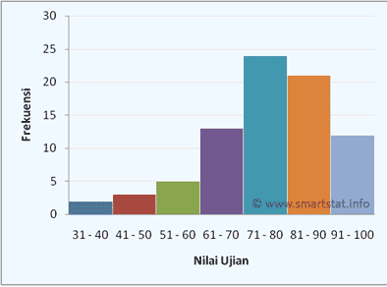
Histogram

Slide 27
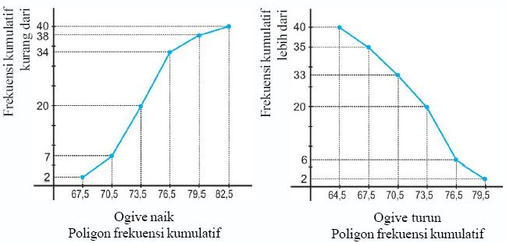
Poligon

Slide 28
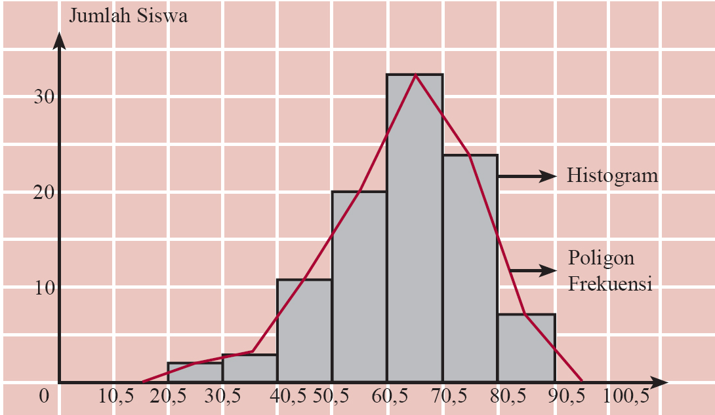
Histogram & Poligon

Slide 29
Ogive
Frekuensi kumulatif dapat disajikan dalam bentuk diagram yang disebut “OGIVE”
Penggambarannya dilakukan di atas bagan salib-sumbu .

Slide 30
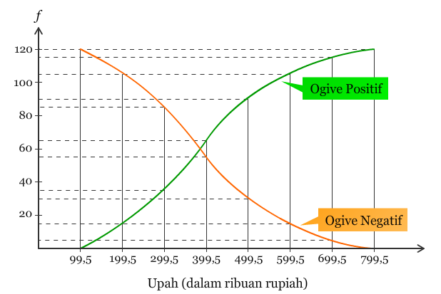
Contoh Ogive

Slide 31
Soal
Ketua jurusan Manajemen sebuah perguruan tinggi akan melakukan tes bagi mahasiswa calon penerima beasiswa. Diperoleh data nilai tes dari 16 peserta tes sebagai berikut :
Berapa banyaknya kelas yang disarankan
Berapa panjang interval kelas yang disarankan
Susunlah Tabel distribusi frekuensinya
132 | 139 | 137 | 128 | 131 | 135 | 145 | 145
126 | 128 | 136 | 140 | 141 | 140 | 136 | 133

Slide 32
Soal
Data berat badan 20 mahasiswa dari salah satu fakultas sebagai berikut :
Berapa banyaknya kelas yang disarankan
Berapa panjang interval kelas yang disarankan
Susunlah Tabel distribusi frekuensinya
79 | 77 | 77 | 78 | 87 | 85 | 85 | 79 | 75 | 78
80 | 78 | 78 | 80 | 81 | 87 | 79 | 87 | 69 | 76

